Slide 1
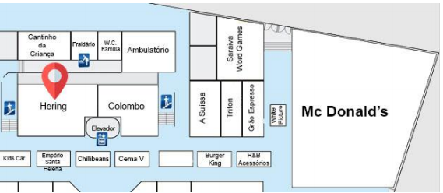

Slide 2
Grão Expresso
Cantinho da Criança
Triton
Fraldário
WC Família
16
1
2
Ambulatório
Suissa
3
14
15
Saraiva
8
4
17
13
Hering
Elevador
7
6
5
White Pla
Colombo
18
9
10
11
12
Kids Car
Empório Santa
Cema V
Burger King
¨R&B Acessório
MC Donald’s

Slide 3
